Slide 1
Tập viết
Ôn tập

Slide 2
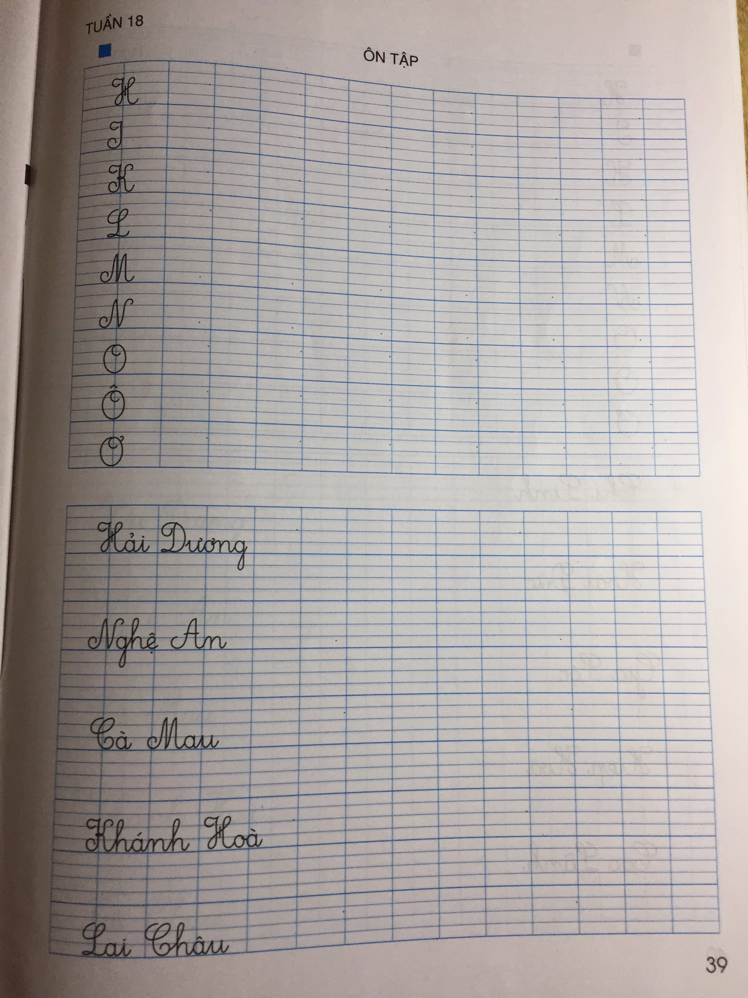

Slide 4
